Slide 1
www.ao.salldata.dk
Kirkebøger, Folketællinger, Borgerlige vielser
Sønderjyske personregistre , Fødselsstiftelsen
Skifter, Bygningshistorie, Brandforsikringer
Lægdsruller, Erindringsmedaljer 1848-1850,1864
Tingbøger 1927 – 2000, Fæsteprotokoller
Chr. D. V.s matrikel, Orlogsværftet
Kongens Retterting, Medicinske arkivalier
Borgerskab,Lavsvæsen
Lokale myndigheder

Slide 2
Start på slægtsforskning
Start med oplysninger fra
kirkebøger/ folketællinger
Husk at notere alle oplysninger også opslags nr.
Notes:
FT. 1787

Slide 3
Hvad kirkebøger fortæller
Fødsel: forældre, faddere, hvem var med ved dåben.
Konfirmation
Bryllup: Bopæl, forældre, forlovere
Død: person dataer, sidste bopæl
Nogle præster tilførte andre gode oplysninger

Slide 4
Om kirkebøger
Fødte drenge
Fødte piger
Konfirmerede drenge
Konfirmerede piger
Viede – copulerede
Til og afgangslister ( Hovedsageligt tjeneste folk)
Døde mænd
Døde kvinder

Slide 5
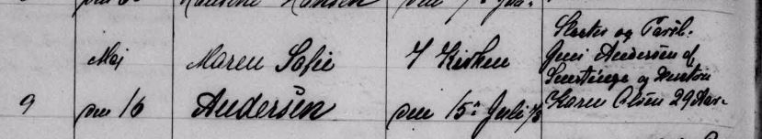
Eksempel
Præstø amt, Hammer Herred, Sværdborg sogn
Opslag 1875 – 1890 - 48/167

Slide 6
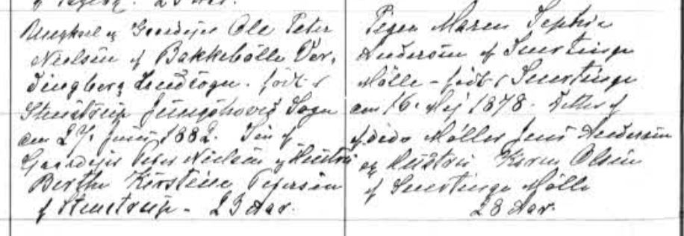
Eksempel
Præstø amt, Hammer Herred, Sværdborg Sogn opslag: 1892-1920 / 407 - 526

Slide 7
Folketællinger
1787
1801
1834
1840 til 1860, hvert 5. år
1870
1880
1890
1901 til 1970 hver 5 . År
Den sidste på nettet 1940. ( 75 års reglen)

Slide 8
Folketællinger:
Vi skal kende:
Amt
Herred
Sogn
Stednavne

Slide 9
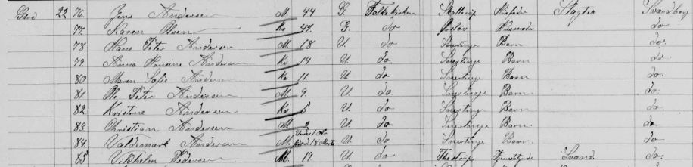
Eksempel
Præstø amt, Hammer Herred, Sværdborg, Snertinge
Opslag 1890 – 59/113

Slide 10
Periode uden Folketællinger
Hjælp at hente i f.eks. Skoleprotokoller
Findes på nogle lokal arkiver, andre på stadsarkiver.
75 års reglen.
Jordebøger
Brandforsikringer

Slide 11
Link til slægtsforskning
Person søgning:
Sall.data.dk
Statens arkiver
Dansk demografisk database
Family Search
Find en grav: dk.gravsten.dk
Politiets register blade
m.fl.

Slide 12
Lokal arkiver. Hvad kan vi finde der.
Søg evt. på Arkiv. Dk. Søg arkivet
Aviser: Mærkedage: tilført gæster, gaver m.m
Set og sket på egnen.
__________________________________
Personhistorie / erindringer
Skudsmålbøger
Lokale bøger / Vejvisere / telefonbøger
Billeder fra Skole / konfirmation
Billeder: Person, huse og gårde
Amt og sognekort

Slide 13
Andre lokal arkiver
Fladså hører under Næstved arkiverne.
Kommunale arkivalier findes i naesbas
Søg Fladså arkiv via naesbas
Fladså arkiv betjener de 6 sogne:
Næstelsø
Mogenstrup
Vester Egesborg
Everdrup
Hammer
Snesere

Slide 14
Andre nyttige links.
Dansk udvandre arkiv
Dis Danmark
Historisk Atlas
Arkiv.dk (Ikke alle er her:)
F.eks. Fladså = naesbas
Starbas
Slægtsforsker foreninger

Slide 15
Til Personhistorie.
Aftægtskontrakt

Slide 16
Egnshistorie:
Brugsen
Købmand
Forsamlingshuset
Kroer
Missionshus
Kirken
Mejeriet
Håndværk

Slide 17
Bygningshistorie
Sognegrænser/ matr. nr
Se på kort: SDFE
Brandtaxationer
Skøde – panteprotokoller
Skifteprotokoller
Danske gårde
Kommunale Vejvisere

Slide 18
Skifter
Præstø Amt: Retsbetjent Vordingborg Søndre Birk
Myndighed: Vordingborg
Navneregister til Skifteprotokol 1918 -1928
Bager Lars Chr. Andersen ( 57 )
Skifteprotokol 1918 – 1928 opslag 31 / 289
( 57 ) Dødsbo efter L.C. Andersen

Slide 19
Tingbøger 1927 - 2000
Præstø Amt: 29 Vordingborg
Ejerlav. Matr. nr. Oplysning om skøder
29 Vordingborg:
Ejerlav: Iselinge Hgd. Vordingborg jorder ( 29 )
Matr. nr. 2 bt.

Slide 20
Brandforsikring
Præstø Amt
Branddirektoratet for Præstø Amt
BT 1857- 1889 opslag 115/363
1867, den 25 November Viemose Mølle
BT 1852 – 1857 opslag 46/287 ikke let læsligt
Læsligt: Præstø Amt Baarse Herred:
D: 1857 – 1889 opslag 208-209-226 om møller
( fra opslag 167 er alle møller vist )

Slide 21
Fæsteprotokoller
Kongen solgte Godser til højstbydende
Godserne opkrævede skatter m.v. Jordebøger
Jordebog Snesere Overdrev, som folketælling –skatter
Salldata (kirkebøger) Fæsteprotokol-
Lindersvold og Strandgårde Gods opslag 27/34
Anders Rasmussen 1840 – ll 271 efter Steffen Christiansens enke
Bestilles på Rigsarkivet

Slide 22
Bygningshistorie
Retten i Vordingborg.
Vordingborg Landsogn 1840 – 1941 ll opslag 59/557
Købekontrakt og skøde af 25 juni læst 25 juli 1877
Fra Jørgen Ravn til Chr. Johannesen
På Matr. 1a – 16 Hulemosen
Opslag 134/557 Matr. nr. 2 bt

Slide 23
Lokale Myndigheder
Præstø Amt, Baarse Herred
Retten i Vordingborg,
Vordingborg Landsogn 1840-1841 ll opsl. 59/ 557
Hulemosen.
Skøde: Vordingborg Søndre Birk,
Skøde og Panteobligation 1877-1880 I opslag 112/370

Slide 24
SDFE Kort
(Styrelsen for Dataforsyning og Effektivisering)
Se på kort
Gå til SDFE kort
Historisk baggrundskort
  Administrative grænser:{ Postdistrikt
  Sognegrænse (Stensby)
  Retskreds
  Politikreds
  Kommunegrænse
  Regionsgrænse

Slide 25
Gå til Historisk kort på Nettet
Matrikelkort
Ejerlav: Snesere By, Snesere Sogn 0261060
Snesere Torp By do 61
Brøderup By do 53
Sognekort viser Ejerlav

